Slide 1



Final Project Indonesian Women in Tech
Programming with Python
BUILDMUNNE
Kelas A - Kelompok A

Slide 2
Content of This Points
Perkenalan Anggota Kelompok
Gambaran Umum Proyek
Alur Jalan Program
Demo
Penutup
Kesimpulan
Saran

Slide 3

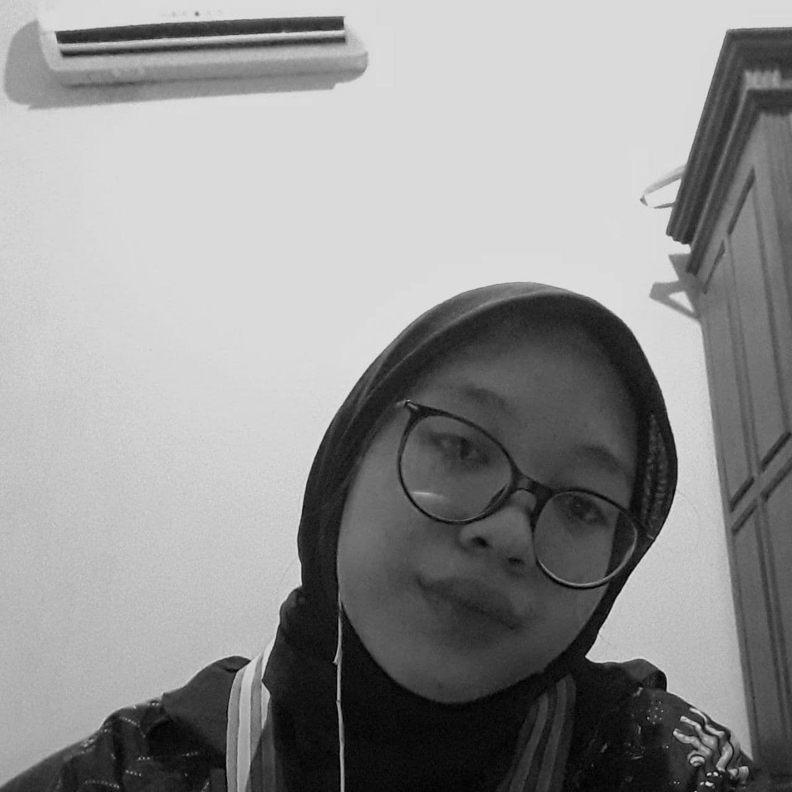



Nama Anggota Kelompok
Nabilah Thahirah Kasim
21 Tahun
Palembang
Triwahyu diana s.
18 Tahun
Tanggerang
Andi Illa Erviani Nensi
17 Tahun
Sulawesi Selatan
Aprillia Santoso
23 Tahun
Bandung
Nourmalita Arifianti
27 Tahun
Jakarta

Slide 4
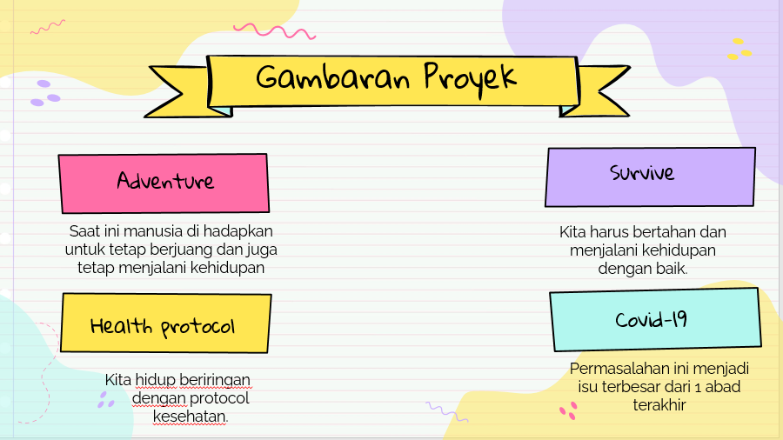
Gambaran Umum Proyek
Saat ini manusia dihadapkan untuk tetap berjuang dan juga tetap menjalani kehidupan
Kita harus bertahan dan menjalani kehidupan dengan baik
Kita hidup beriringan dengan protocol kesehatan
Permasalah ini menjadi isu terbesar dari 1 abad terakhir

Slide 5
Gambaran Umum Proyek
Sebuah game platform (atau platformer) adalah permainan video mengendalikan karakter untuk melompat antara platform, rintangan, atau keduanya untuk melanjutkan permainan.
Pemain mengontrol lompatan untuk menghindari avatar jatuh dari platform atau gagal melakukan lompatan yang diperlukan. Unsur pemersatu yang paling umum dari game genre ini adalah tombol melompat.

Slide 6
BuildMunne
BuildMunne adalah game yang di rancang untuk mengingatkan para player dalam hal pentingnya mematuhi protokol kesehatan agar terhindari dari serangan virus Covid-19

Slide 7
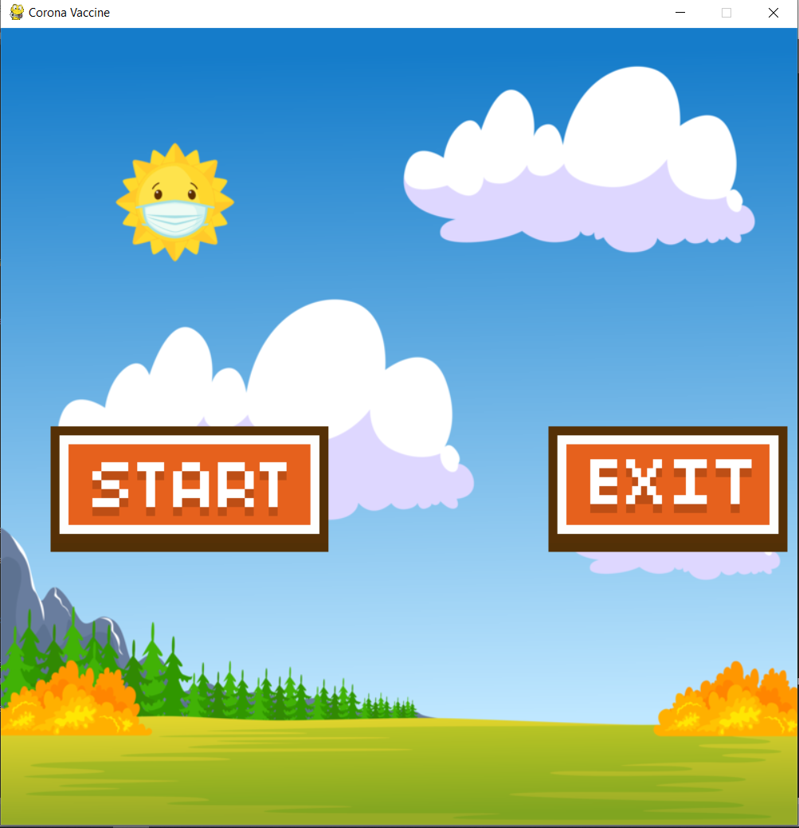
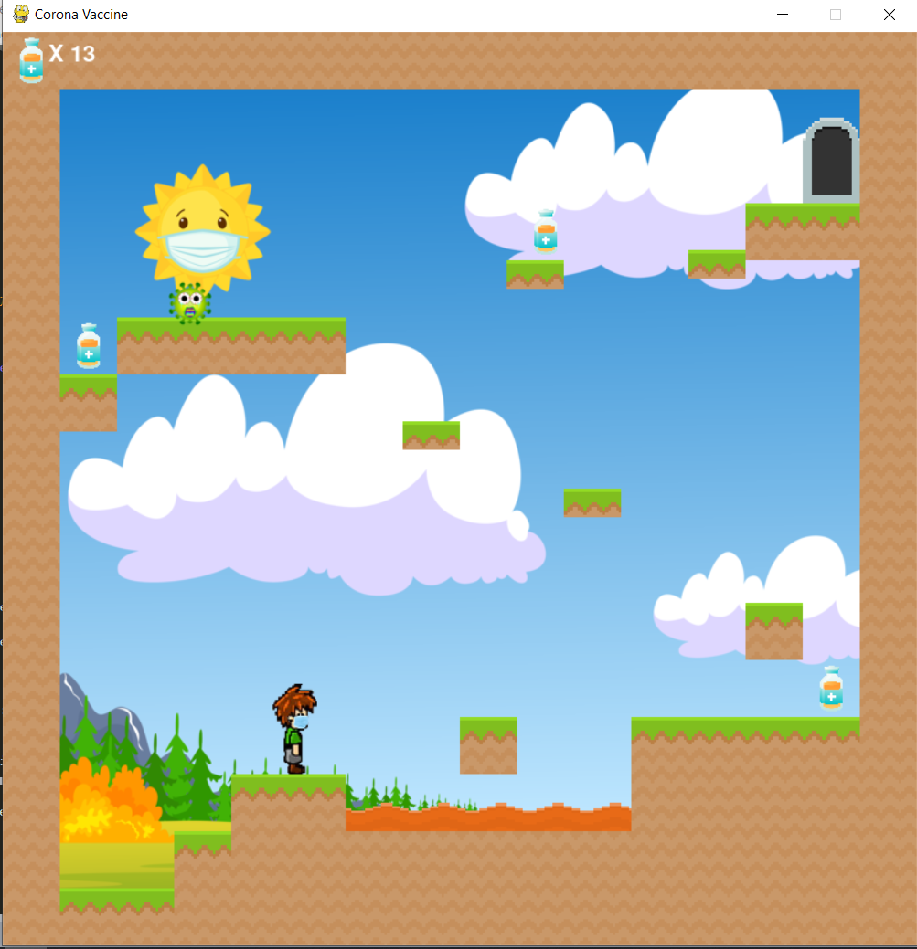
BuildMunne
BuildMunne sangat menarik dimainkan karena memiliki design yang menarik dengan interface user friendly

Slide 8
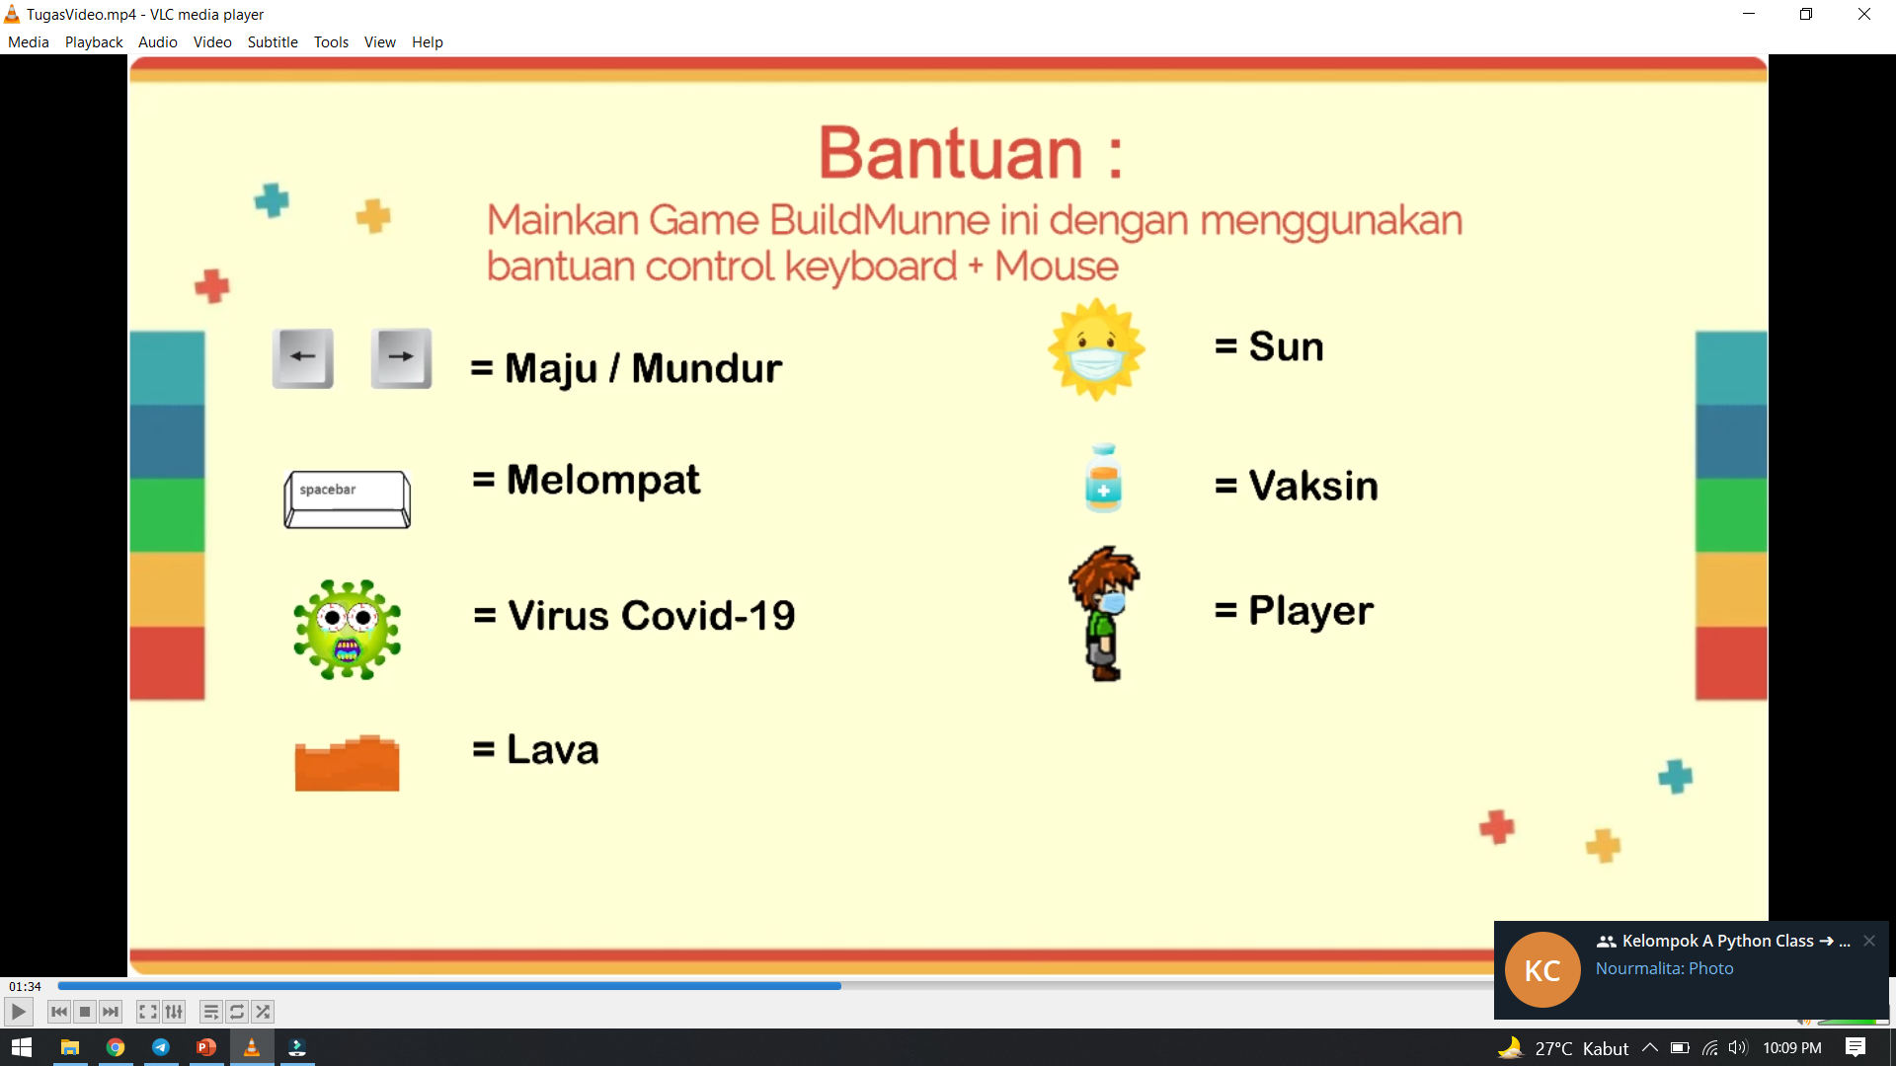
Bantuan Memainkan Game BuidMunne ini dengan Menggunakan KeyBoard dan Mouse

Slide 9
ALUR JALAN PROGRAM
START
Membuat Tampilan Layar
Membuat Player / Avatar
Menambahkan Score
Menambahkan Tanah
EXIT
Menambahkan Button start, exit, dan restart
Menambahkan Musik
Menambahkan Game over kondisi
Menambahkan Lava
Menambahkan Musuh

Slide 10
Flow Chart
Start
Play
Restart
Next Level
Exit

Slide 11
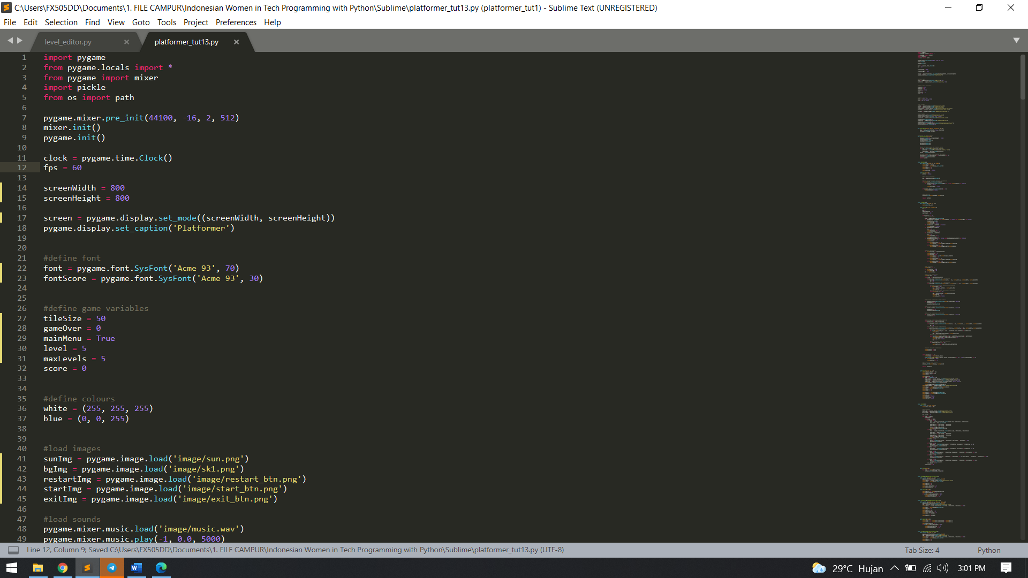
Mengimpor semua library yang dibutuhkan oleh game
Baris 1 – 5 : Langkah awal yang harus kita lakukan dalam membuat game dengan PyGame. Yaitu, mengimpor semua library yang dibutuhkan oleh Game seperti
1. Mixer untuk menambahkan music 2. Pickle unruk membaca suatu file yang di gunakan

Slide 12
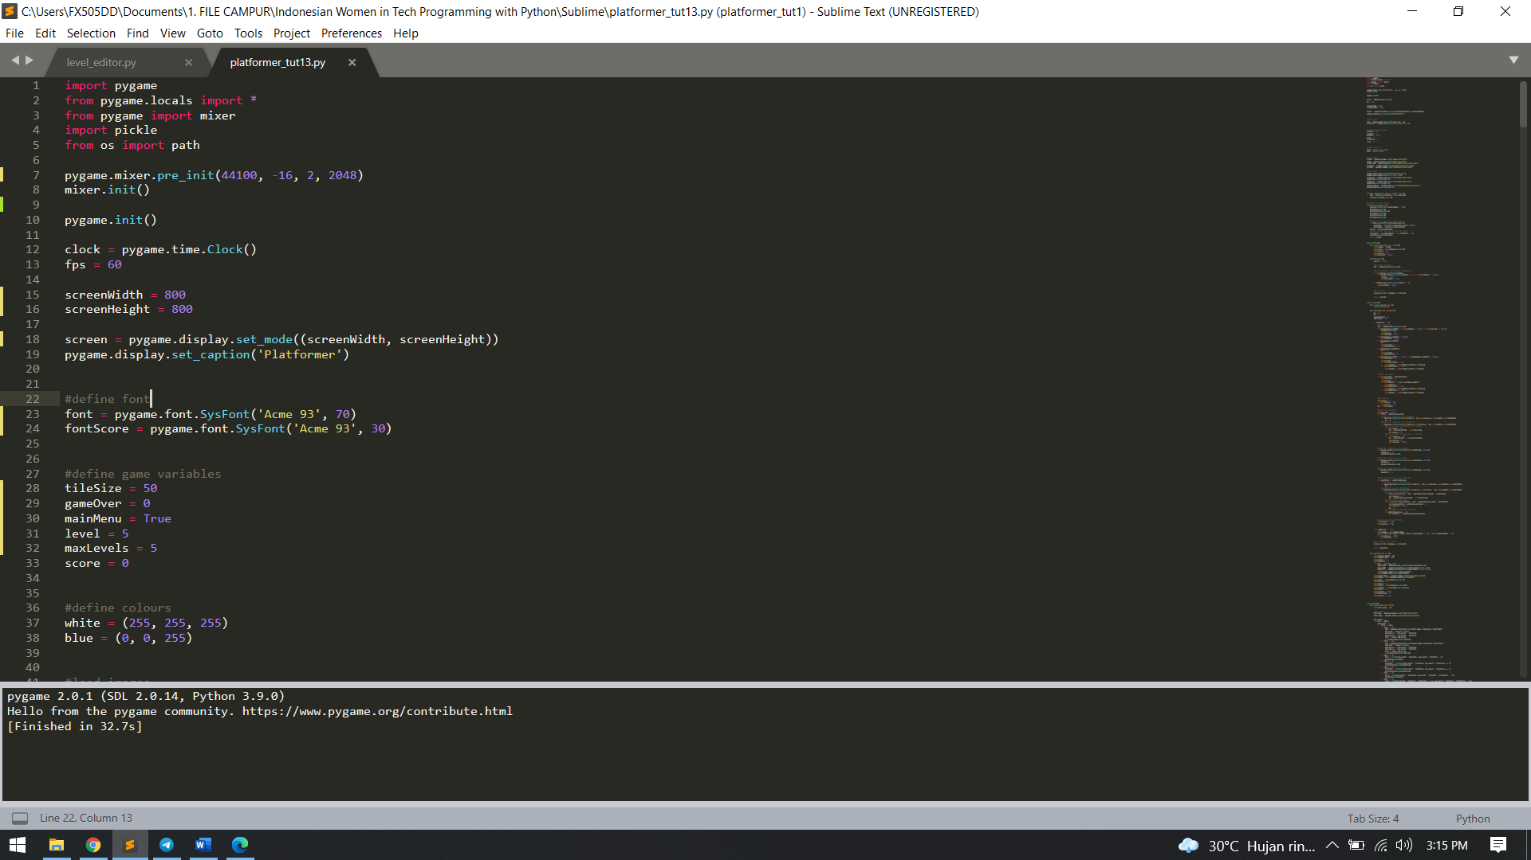
Memanggil Fungsi Pygame Init
Baris 7-8 : Untuk memainkan efek suara (atau musik latar), diperlukan menginisialisasi sistem suara Pygame. Itu terjadi pada baris pygame.mixer.pre_init (44100, -16, 2, 2048), lalu menjalankannya
Baris 10 : Pada baris ini merupakan baris untuk memanggil fungsi pygame.init(). Semua program Pygame harus dijalankan dengan memanggil pygame.init() yang dimana fungsi ini merupakan fungsi yang harus ada setelah import modul pygame.

Slide 13
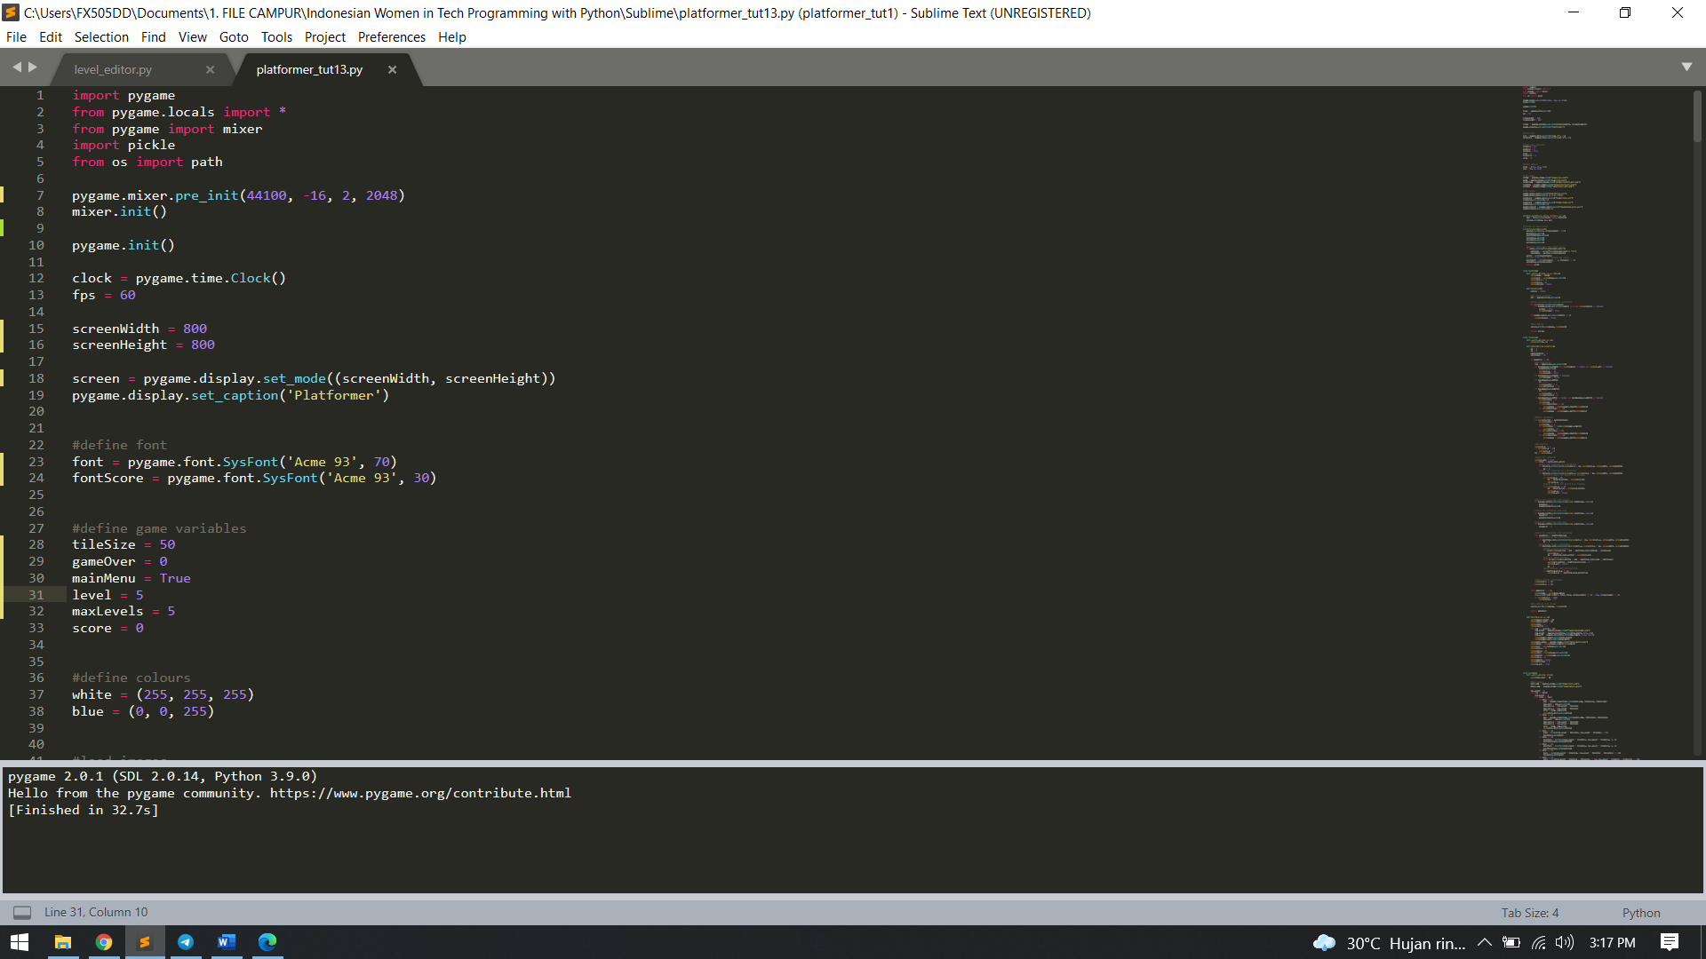
Memberikan FPS dalam pygame mengunakan time.clock()
Baris 12 – 13 : Pemberian FPS dalam pygame mengunakan time.clock() diperlukan untuk memberikan efek animasi per detik, jika tidak memberikan efek FPS maka animasi akan berjalan langsung menuju hasil akhir (animasi akhir)

Slide 14
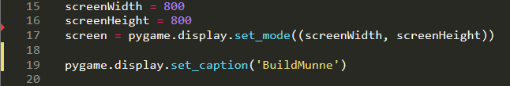
Mendefinisikan ukuran interface dan penamaan window
Baris 15- 17 : Baris ini memanggil fungsi pygame.display.set_mode(), yaitu fungsi untuk mengatur ukuran window dengan ukutan width 800 x hight 800.
Baris 19 : Bairs ini memanggil fungsi pygame.display.set_caption(), fungsi ini merupakan fungsi untuk menampilan caption pada bagian atas dari window program yang dibuat, string ‘Corona Vaccine’

Slide 15
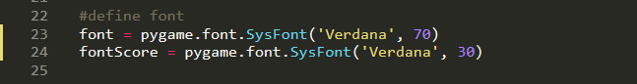
Mendefinisikan Font yang akan di gunakan pada game
Baris 23 : Mendefenisikan font dan ukuran yang akan digunakan pada tampilan layar “GAME OVER dan YOU WIN”
Baris 24 : Mendefenisikan font dan ukuran yang akan digunakan pada tampilan layar score game

Slide 16
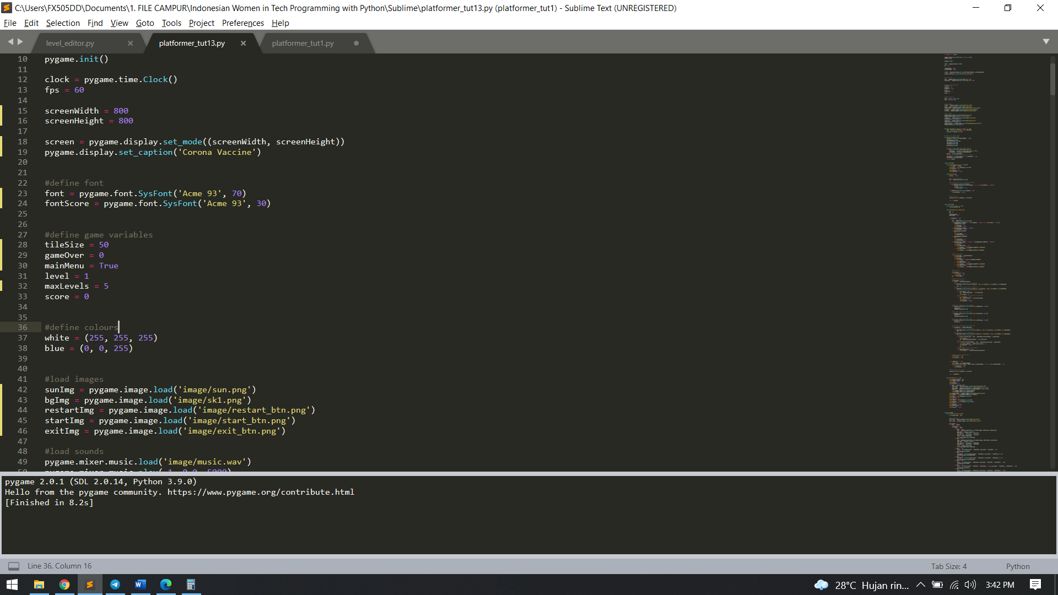
Mendefinisikan Variable
Baris 28 – 33 : Baris ini adalah deklarasi atau mendefinisikan variable yang digunakan pada proses pembuatan game

Slide 17
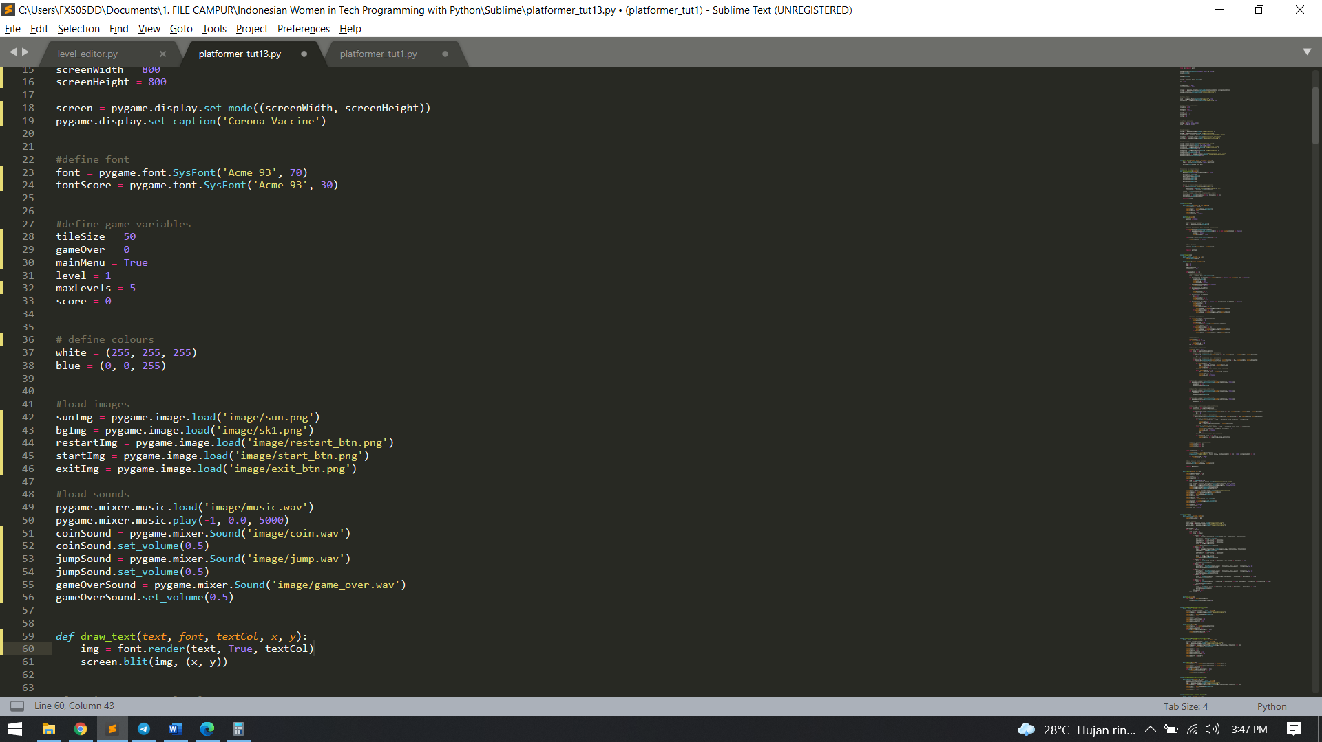
Mendefenisikan warna yang akan di gunakan pada game
Baris 37 : Mendefenisikan warna white yang akan digunakan pada tampilan layar score game
Baris 38 : Mendefenisikan warna blue yang akan digunakan pada tampilan layar “GAME OVER dan YOU WIN”

Slide 18
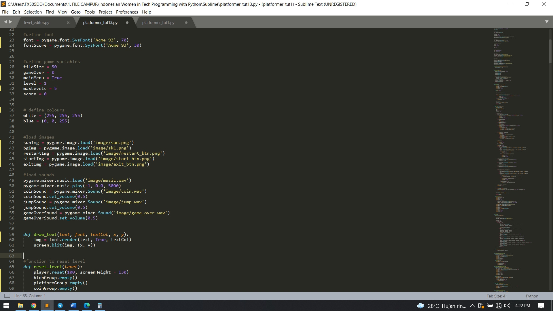
Memuat gambar yang diperlukan
Baris 42 – 46: Baris ini adalah mengambil data gambar seperti mathari, background, icon restart, icon start, icon exit pada folder image untuk keperluan game

Slide 19
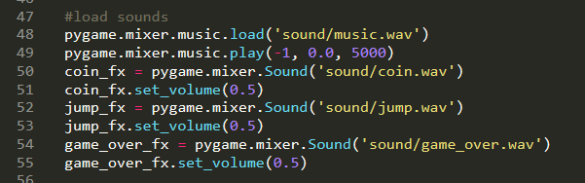
Memuat Musik yang diperlukan
Baris 48 - 55 : Baris ini adalah mengambil data musik seperti background sound, coin, jump, dan game over pada folder sound untuk keperluan game

Slide 20
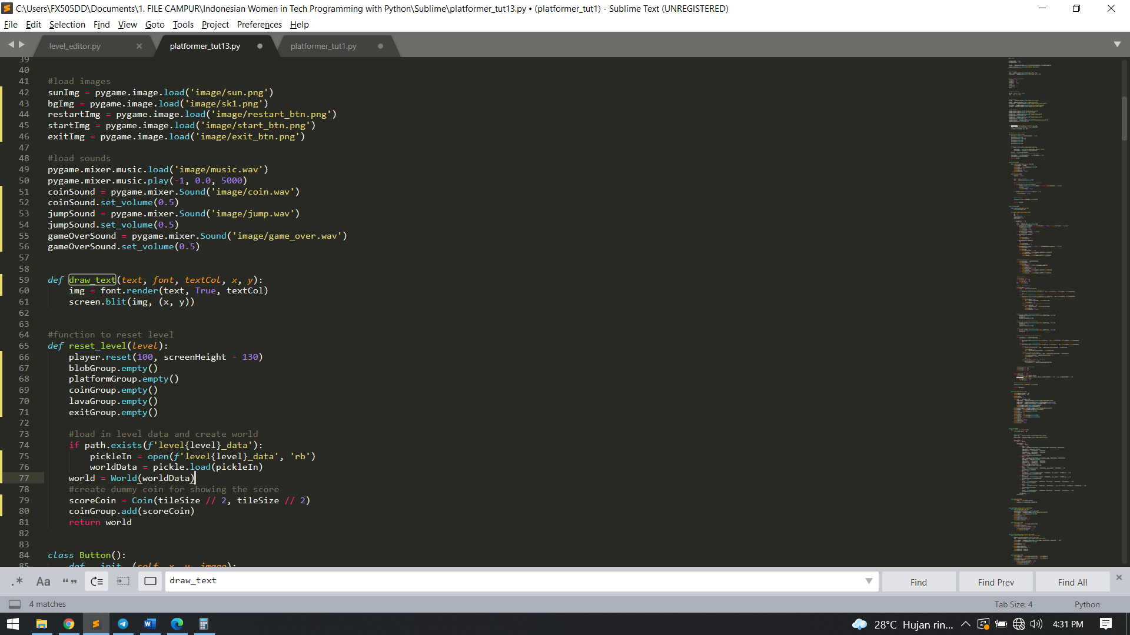
Fungsi Menampilkan Text
Baris 59 – 61 : Pada baris ini fungsi draw_text() adalah fungsi untuk menampilkan sebuah teks pada Interface, parameter yang diperlukan itu text, font, textCol sebagai color, x , y sebagai sumbu koordinat.

Slide 21
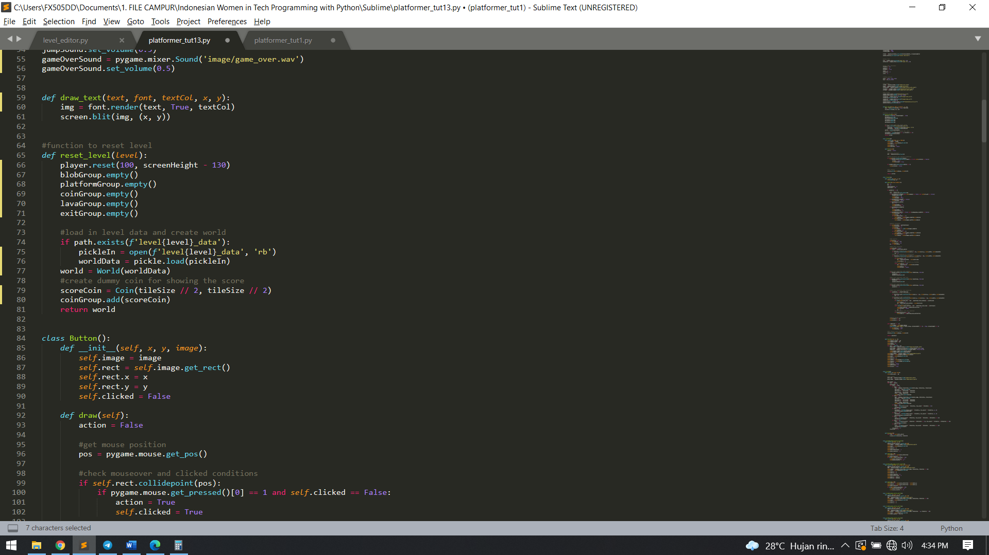
Fungsi reset_level()
Baris 65 – 81 : Fungsi reset_level adalah fungsi yang berguna untuk mereset seluruh item jika player mati terkena blob atau lava, dan player telah menamatkan seluruh level

Slide 22
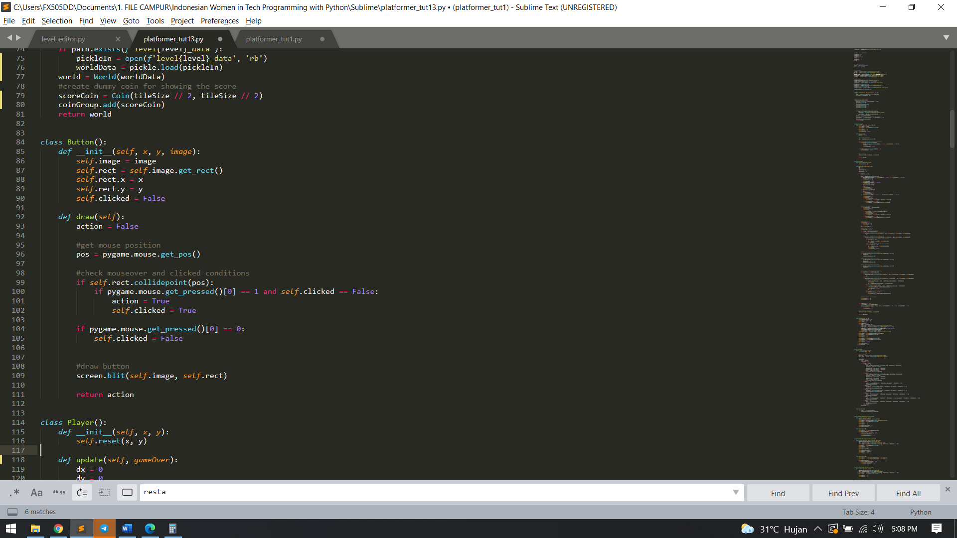
Fungsi Button()
Baris 84 – 111: Class Button terdiri dari konstruktor dan fungsi draw yang melakukan check mouse over (Gerakan mouse) dan click kondisi

Slide 23
Mendefinisikan Tombol START & EXIT
Baris 99 – 105 : Mendefinisikan cara melakukan klik pada TOMBOL START & EXIT dan mengontrol kondisi klik.
Pertama-tama menggunakan fungsi collidepoint() untuk mendeteksi apakah terjadi benturan antara kursor mouse dan kotak persegi panjang TOMBOL. Bila iya, klik didefinisikan menggunakan syarat:
fungsi get_pressed()[0] bernilai benar, dengan nilai 0 merepresentasikan tombol kiri pada mouse
Variabel clicked bernilai salah
Variabel clicked merupakan variabel ekstra yang digunakan dalam pengontrolan klik. Pengontrolan dilakukan dengan mengatur kondisi bahwa untuk melakukan klik yang kedua dengan cara melepaskan/tidak menekan tombol mouse terlebih dahulu setelah klik pertama. Kode untuk melepaskan tombol mouse yaitu dengan fungsi get_pressed()[0] == 0.
Baris 109 : Menggambar objek TOMBOL START & EXIT ke dalam layar dengan posisi koordinat x dan y persegi panjang.

Slide 24
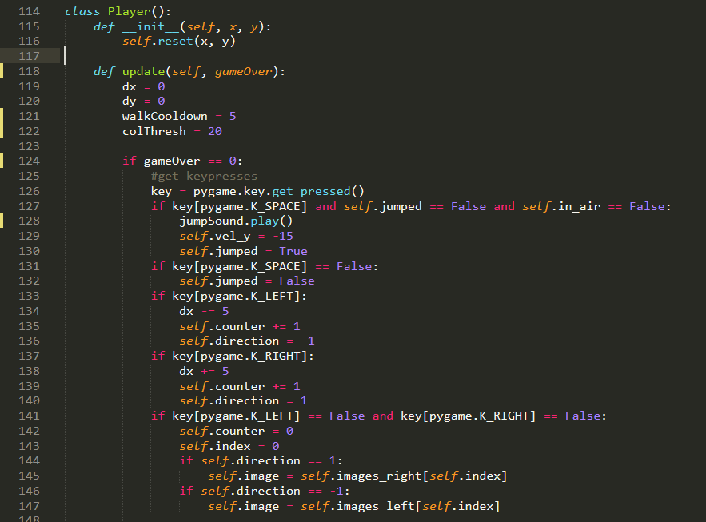
Mengatur Gerakan Pemain (1)
Baris 114 – 116 : Membuat objek PEMAIN dengan variabel x dan y sebagai koordinat posisi. Fungsi reset terdiri dari atribut PEMAIN. (akan dijelaskan pada bagian selanjutnya).
Baris 118 – 122 : Membuat fungsi update untuk memperbarui posisi koordinat PEMAIN dan status PEMAIN (Hidup/Tidak).
Baris 124 - 147 : Mendefinisikan cara menggerakkan PEMAIN menggunakan tombol keyboard, yaitu:
Tombol SPACE untuk gerakan MELOMPAT
Tombol LEFT untuk gerakan berjalan ke KIRI
Tombol RIGHT untuk gerakan berjalan ke KANAN
Agar gerakan MELOMPAT tidak menyerupai gerakan terbang lurus, maka didefinisikan MELOMPAT HANYA DILAKUKAN jika tombol SPACE ditekan, variabel tambahan jumped bernilai salah dan tidak berada di udara (in.air = false).
Apabila tombol LEFT dan RIGHT tidak ditekan atau PEMAIN tidak bergerak, maka gambar PEMAIN diatur kembali menjadi yang pertama dalam list.

Slide 25
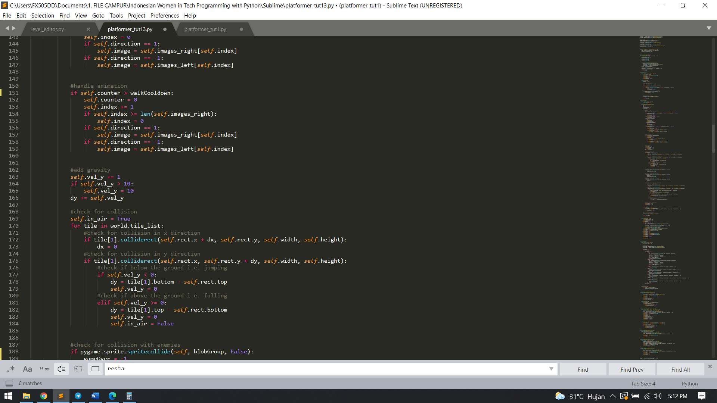
Mengatur Gerakan Pemain (2)
Baris 151 – 159 : Melakukan pengaturan animasi berupa adanya perubahan gambar dan pengaturan kecepatan ketika PEMAIN berjalan.
Perubahan/pembaruan gambar ketika PEMAIN berjalan dilakukan dengan meningkatkan variabel indeks. Bila nilai indeks sama dengan banyaknya list, maka indeks kembali ke awal bernilai nol.
Untuk mengatur kecepatan berjalan PEMAIN, maka menggunakan variabel counter. Variabel counter meningkat ketika tombol LEFT/RIGHT ditekan. Bila variabel counter melebihi batas variabel walkCooldown yang ditentukan yaitu 5, maka nilai counter kembali ke nol.
Agar tidak terjadi gerakan moonwalking, maka tambahkan variable images_left yang merupakan balikan gambar dari images_right.
Baris 163 - 166 : Menambahkan komponen gravitasi menggunakan peningkatan pada variable vel_y dengan pembatasan nilai 10.

Slide 26
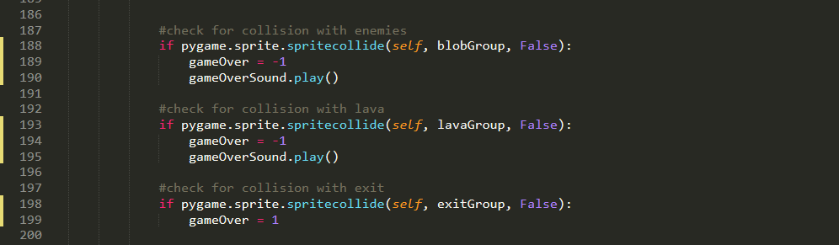
Mengatur Respon Pemain Terhadap Environment, Enemies , Lava dan Gate
Baris 169 – 184 : Mendefinisikan respon PEMAIN terhadap benturan pada lingkungan permainan, musuh, lahar dan gate (exit).
PEMAIN dan lingkungan permainan berbentuk kotak (tile). Untuk mengatur respon benturan, secara konsep dibuat kotak baru secara dummy yang akan mendemonstrasikan kondisi benturan.
Bila terjadi benturan pada lingkungan permainan dalam arah kiri-kanan (sumbu x), maka tidak ada pergerakan.
Bila terjadi benturan pada lingkungan permainan dalam arah atas-bawah (sumbu y), maka pergerakan maksimal yang dilakukan adalah selisih antara PEMAIN dan kotak pada lingkungan.
Baris 188 – 199 :
Bila terjadi benturan dengan musuh, maka PEMAIN mati.
Bila terjadi benturan dengan lahar, maka PEMAIN mati.
Bila terjadi benturan dengan GERBANG, maka PEMAIN hidup.

Slide 27
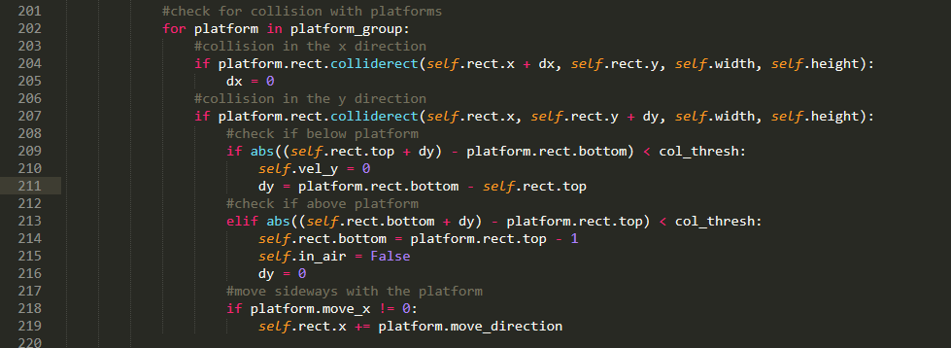
Mengatur Respon Pemain Terhadap Platform
Baris 202 – 219 : Mendefinisikan respon PEMAIN terhadap benturan pada platform.
Prinsip respon benturan sama seperti sebelumnya, yaitu dengan mendemonstrasikan kotak dummy baru terhadap kotak platform dan membatasi pergerakan PEMAIN. Platform bersifat dinamis yaitu dapat bergerak kiri-kanan dan atas-bawah.
Bila terjadi benturan dalam sumbu x, maka PEMAIN tidak melakukan pergerakan (dx = 0).
Bila terjadi benturan dalam sumbu y, maka dilakukan pembagian menjadi dua kondisi (BELOW dan ABOVE platform) dan penambahan variabel col_thresh. Col_thresh merupakan nilai batas untuk merepresentasikan seberapa jauh benturan yang diperbolehkan. Hal ini dilakukan karena sifat dinamis dari platform.
Bila posisi PEMAIN berada diatas platform, dimana platform bergerak sideways (kiri-kanan) (i.e. 0 = elevator movement), maka dibuat PEMAIN juga bergerak sesuai dengan pergerakan sideways platform.

Slide 28
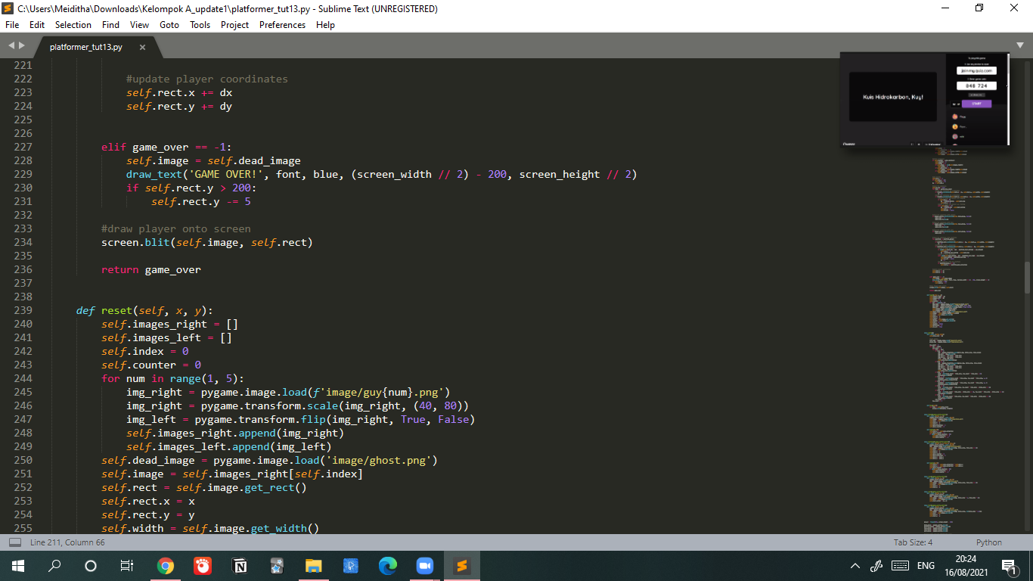
Mendefinisikan Modifikasi Pemain
Baris 223 – 224 : Melakukan pembaruan posisi koordinat x dan y PEMAIN.
Baris 227 – 231 : Mendefinisikan ketika PEMAIN kalah (MATI), maka image merupakan dead image dan keluar tulisan GAME OVER! Berwarna biru.
Baris 234 : Menggambar objek PEMAIN ke dalam layar dengan posisi koordinat x dan y persegi panjang.

Slide 29
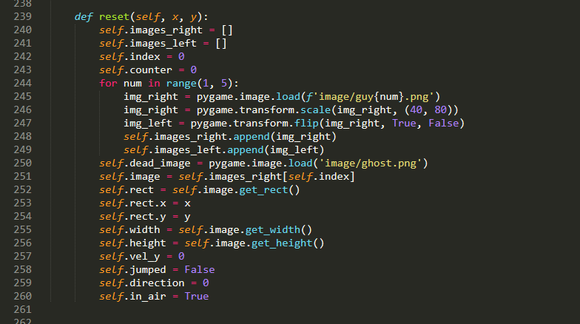
Mendefinisikan Atribut Pemain
Baris 239 – 260 : Mendefinisikan fungsi reset. Fungsi reset memuat karakteristik/atribut dari PEMAIN.
Atribut PEMAIN terdiri dari:
Image right
Image left (flip dari image right)
Dead Image
Image Width
Image Height
Koordinat x dan y pada kotak Image
Variabel – variabel tambahan seperti:
- index, counter, vel_y, direction bernilai nol
- jumped bernilai False
- in_air bernilai True

Slide 30
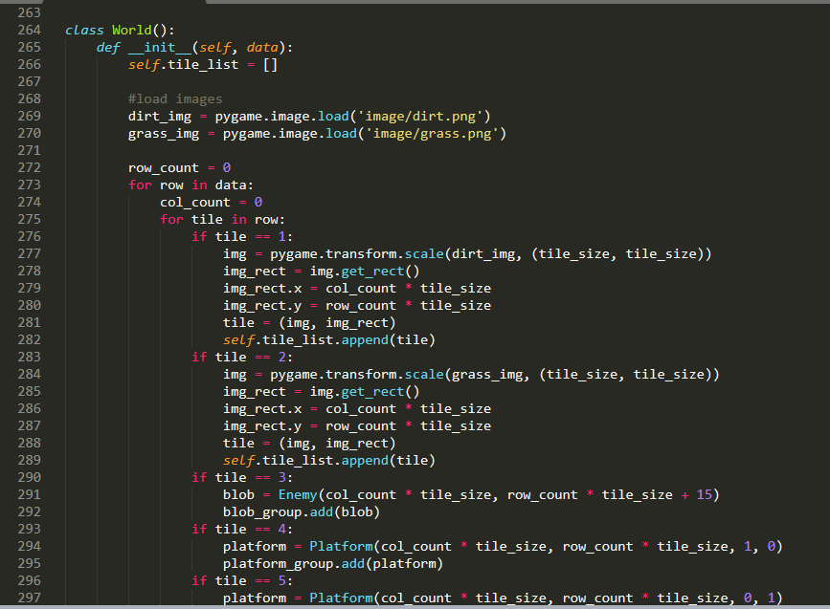
Mendefinisikan Objek World (1)
Baris 264 – 297 : Mendefinisikan objek World dengan isi data tile berbentuk list. Hal ini bertujuan untuk menyimpan value dari setiap posisi tile dan dapat memanfaatkan akses posisi tersebut.
Pertama-tama load image dirt dan grass. Kemudian, untuk setiap tile dalam tiap baris dan tiap kolom, tile dapat diaskses satu persatu secara individual.
Informasi yang disimpan dalam list antara lain image dan koordinat x dan y dari image.
Pendefinisian tile yaitu:
Tile 1 untuk image dirt
Tile 2 untuk image grass
Tile 3 untuk enemy
Tile 4 untuk platform
Tile 5 untuk platform
Tile 6 untuk lava
Tile 7 untuk coin
Tile 8 untuk exit

Slide 31
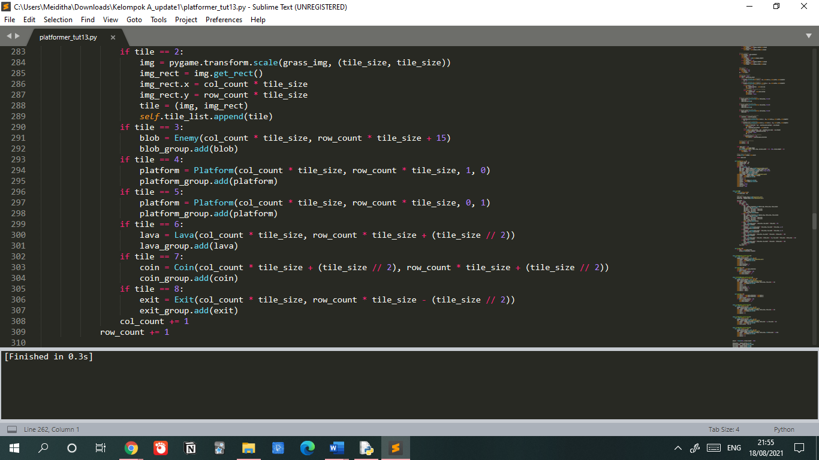
Mendefinisikan Objek World (2)
300- 309 : Dengan isi data tile berbentuk list. Hal ini bertujuan untuk menyimpan value dari setiap posisi tile dan dapat memanfaatkan akses posisi tersebut.
303: Coin atau vaccine pada posisi dan ukuran sesuai dengan yang ditentukan
306: Exit tool pada row keberapa dan ukurannya
308: Col count menghitung jumlah kolom walaupun tidak ada isinya.

Slide 32
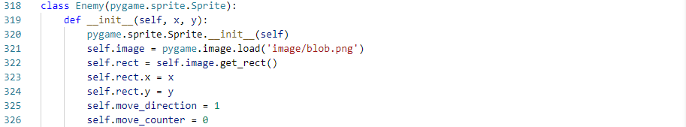
318 – 326 dalam line ini adalah dalam hal ini semua metode, termasuk __init__, memiliki parameter pertama sebagai self/atribut. Kita tahu bahwa kelas adalah cetak biru untuk objek. Cetak biru ini dapat digunakan untuk membuat banyak objek (objek 1, 2 dan seterusnya). Mari kita buat dua objek berbeda dari kelas di atas.
319: X dan Y adalah class parameter (member data)
320-326self mewakili contoh dari kelas. Dengan menggunakan kata kunci “self” kita dapat mengakses atribut dan metode kelas dengan python. Ini mengikat atribut dengan argumen yang diberikan. Alasan kita perlu menggunakan self adalah karena Python tidak menggunakan sintaks @ untuk merujuk ke atribut instance.

Slide 33
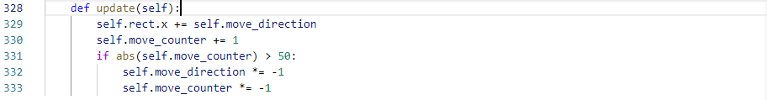
328-333 : Line ini bertujuan untuk memperbaharui pergerakan self dan pergerakan si self itu sendiri.

Slide 34
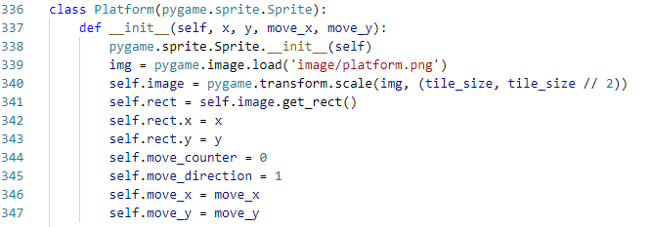
338: Sprite adalah gambar 2 dimensi (objek), sprite adalah cara mudah untuk mengelompokkan objek. Kode __inite__(self) digunakan untuk memperbaharui gambar 2 dimensi dengan ini menentukan settingan di awal untuk kotak nya dimana terus pindah ke mana atau posisi perpindahan kotak.

Slide 35

Platform
339: Ini saat meload platform atau dasar dari tanah yang terdiri dari rumput
340: Mengubah ukuran dari dasar sehingga tidak dibutuhkan image dasar baru (hanya ukurannya saja yang berubah) , //2, jika lebih dari 2 ini artinya ukurannya semakin tipis.

Slide 36
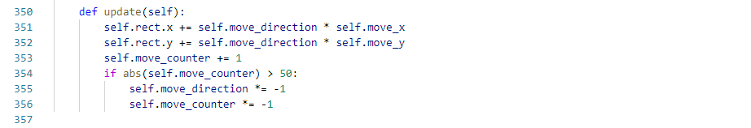
Movement
350: Update self
354 : Ini untuk nilai absolut jadi perubahan dari platform png sendiri bisa berpindah ke sisi atas maupun kiri, sehingga bilangan yang digunakan bisa bilangan bulat, bilangan floating point atau bilangan kompleks.

Slide 37
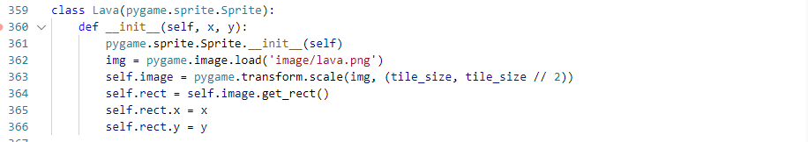
Asset Lava
362: Memuat image lava dalam code
363: Menentukan transformasi atau perubahan skala dalam gambar lava, semakin besar angka maka semakin tipis ukuran lava.
364: self.rect = self.image.get_rect()
self.rect.x = x
self.rect.y = y
Menjelaskan pergerakan lava.

Slide 38
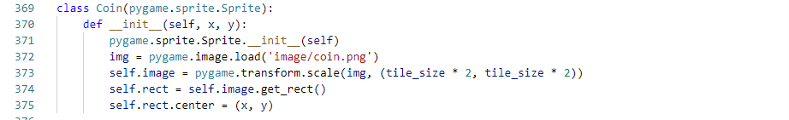
Asset Coin
369- 375 Menentukan transformasi atau perubahan skala dalam gambar coin(vaccine), semakin besar angka maka semakin tipis ukuran lava

Slide 39
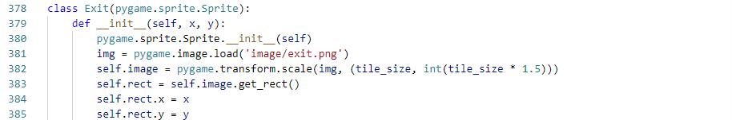
380: Line ini diperlukan oleh Pygame – untuk menjalankan penginisialisasi kelas Sprite bawaan. Selanjutnya, kita mendefinisikan properti gambar yang akan digunakan di dalam game.
381: Bagian ini adaklah memuat image exit atau “exit” pada game

Slide 40
382: Adalah kegiatan mengubah. scale melakukan penskalaan cepat dengan piksel terdekat, pygame. mengubah. smoothscale menskalakan permukaan dengan mulus ke berbagai ukuran dengan interpolasi piksel(jangkauan) pokoknya inget konsep .
383-385: di mana persegi panjang yang berisi sprite dipindahkan ke lokasi baru. Ingat rect ini dibuat kembali pada baris 374 dan kode ini tidak akan berfungsi tanpa baris itu.

Slide 41
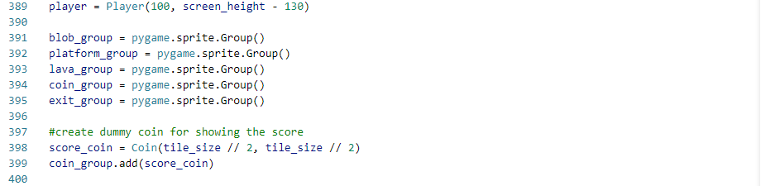
Sprite.Group ini sangat berguna untuk mengelola beberapa objek
391: blob_group = pygame.sprite.Group() : mengelola objek blob atau virus
392: platform_group = pygame.sprite.Group() mengelola objek platform
393: lava_group = pygame.sprite.Group() mengelola objek lava
394: coin_group = pygame.sprite.Group() mengelola objek coin atau vaccine
395: exit_group = pygame.sprite.Group() mengelola objek exit
398: Ukuran koin

Slide 42
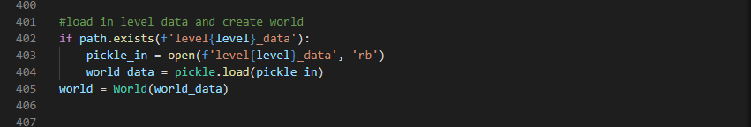
Membuat Level Atau Tampilan Baru
Baris 402-405: Loading di tingkat data dan membuat worldnya (Tampilan layar baru untuk level game update). Program tersebut membuat data dengan level data baru.

Slide 43
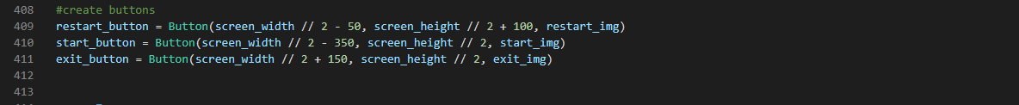
Membuat Tombok Klik (Crreate Button)
Baris 409: Membuat tombol restart dengan karakteristik dari tombol yang dibuat yaitu lebar dari 2-50 dan tinggi layar 2+100 .
Baris 410: Membuat tombol mulai dengan karakteristik tombol yang dibuat yaitu lebar 2-350 dan tinggi nya yaitu 2
Baris 411: Membuat tombol keluar dengan karakteristik tombol yang dibuat yaitu lebar 2+150 , 2
Baris 409-411: Membuat button (tombol yang merespon peristiwa klik) dengan menggunakan class utama yaitu button dan image button.

Slide 44
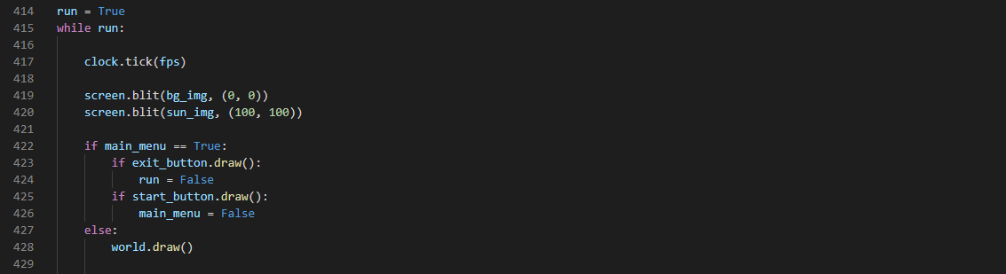
Menampilkan Sebuah Kondisi
Baris 414-417: Ketika tombol di run, maka akan tampil waktu yang telah ditentukan.
Baris 419-420 : Kemudian ditampilkan background image daan gambar matahari pada game dengan karakteristik 100.
Baris 422-428: Diberikan sebuah kondisi apabila seorang pemain mengklik main menu, maka akan tampil dua statement yaitu tombol keluar atau tombol mulai. Dan jika kedua tidak di eksekusi maka yang ditampilkan adalah uatama atau layar utama.

Slide 45
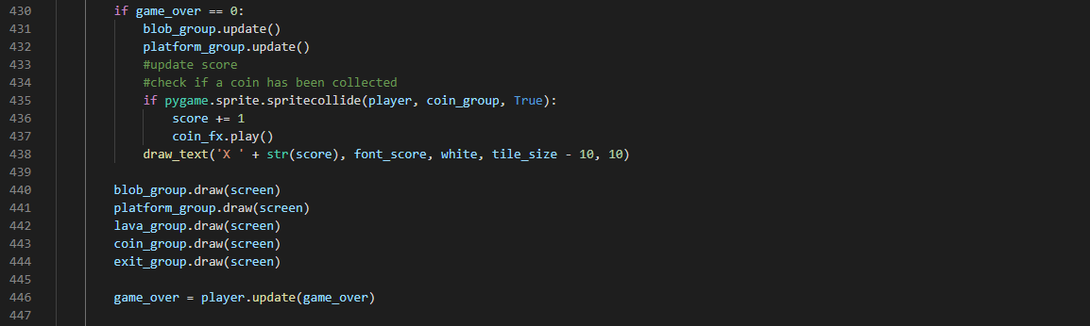
Statement pygame Ketika Game Over
Baris 430-432: Ditampilkan kembali kondisi selanjutnya yaitu jika dalam permainan, pemain telah game over maka permainan selesai atau = 0. Maka blob (virus) yang telah yang terkena pada pemain dalam game di update dan plaformnya juga diupdate.

Slide 46
Baris 435-438: Ketika permainan telah game over, maka score yang telah didapatkan di update, dari yang awalnya 0 ketika telah mendapatkan sccore(point) akan ditambahkan sebanyak 1 jika handzanitizer(coin) yang didapatkan juga sebanyak 1. Kesimpulannya, score yang dihasilkan sebanyak coin yang diperoleh dalam game dengan rumus: score += 1, dan setelah permainan selesasi maka score yang didapatkan akan di update atau dikalkulasikan. Kertikan mendapatka koin dengan nilai 10 maka akan ada suara(music) yang terplay ketika mendapatkan koin. Karakteristik dari score yang ditampilkan yaitu text, font, color dan ukuran judul yaitu 10-10.

Slide 47
Baris 440: Pada layar dalam 1 grup tersebut ditampilkan gambar blob (virus)
Baris 441: Pada layar dalam 1 grup tersebut ditampilkan gambar platformnya
Baris 442: Pada layar dalam 1 grup tersebut ditampilkan gambar lavanya
Baris 443: Pada layar dalam 1 grup tersebut ditampilkan gambar coin
Baris 444: Pada layar dalam 1 grup tersebut ditampilkan sebuah tampilan unutuk keluar.
Baris 446: Setelah pemain game over, maka permainan tersebut akan di update..

Slide 48
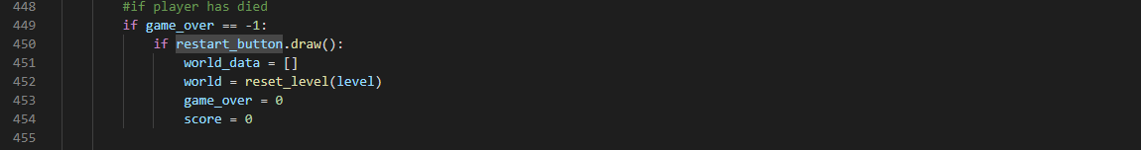
Statement Game Over Level 1
Baris 449-454: Ditampilkan sebuah kondisi ketika game telah berakhir( game over =1) maka: akan di reset ke level 1, dan game telah selesai dengan score yang didapatkan yaitu sebanyak 0.

Slide 49
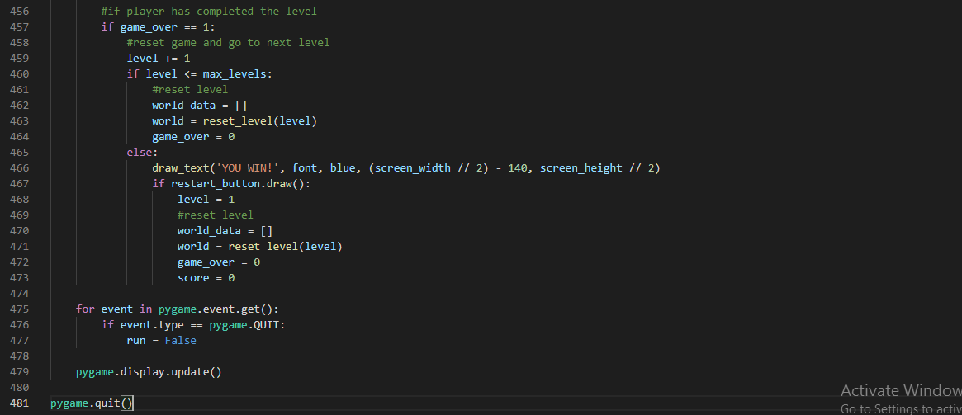
Statement Game Over dan Level Game
.
Baris 457-459: Ditampilkan kembali sebuah kondisi apabila game_over == 1, maka game tersebut di reset dan naik ke level berikutnya. Dengan rumus level yaitu level += 1, artinya jika memenuhi kondisi game_over == 1, maka dari level 1 sebelumnya akan dinaikan ke level berikutnya yaitu level ke 2 dan seterusnya jika memenuhi kondisi.

Slide 50
Baris 460-466: Ditampila]kan kembali sebuah kondisi jika levelnya kurang dari atau sebelum mencapai level tertinggi(maksimum), maka level tersebut di reset atau game tersebut selesai, game over = 0. Jika kondisi tersebut tidak dipenuhi maka kondisi lain yang ditampilkan adalah pemain tersebut menang dengan text yang ditampilkan yaitu “YOU WIN!” dengan karakteristik warna biru, lebar 2-140 dan tinggi yaitu 2.
Baris 467-473: Sebuah kondisi berikutnya yaitu dika tombol restart di klik maka akan ditampilkan level 1 sama seperti konsep sebelumnya dan ketika game over = 0, maka scorenya juga = 0
Baris 475-479: Pada event pygame ini, ada type pygame.QUIT yang ketika di run = false maka pygame tersebut akan mendisplay/update.
Baris 481: pygame.quit()= Keluar dari aplikasi pygame.

Slide 51
DEMO

Slide 52
KESIMPULAN
1. Perancangan game ini adalah sebagai salah satu wujud atas kepedulian akan pentingnya kesadaran akan protocol kesehatan dengan pemanfaatan teknologi atau bahasa pemograman diharapkan mampu mendukung perkembangan teknologi dalam hal mematuhi protokol kesehatan.
2. Banyak yang harus diketahui dan dipelajari untuk menghasilkan game ini seperti yang diharapkan. Pertama yang harus ketahui adalah teori pencegahan penyebaran Covid-19, ini merupakan konten utama dalam game. Maka dari itu kreativitas dalam game ini yang menjadi perhatian utama dalam perancangan. Teori dan metode desain khususnya desain game harus dikuasai.

Slide 53
SARAN
Saran Bagi Mahasiswa
Perancangan game khususnya penyebaran Covid-19 , sebaiknya pada prose pra-produksi melakukan riset langsung kepada target audience. Hal ini perlu dilakukan agar mendapatkan data yang akurat mengenai target audience sebelum harus memproduksi game. Yaitu dengan mengangkat isu-isu yang sedang terjadi saat ini..
2. Saran Bagi Target Audience
Banyak sekali jenis game di pasaran. Bagi orang tua, hendaknya pandai dan cerdas dalam memilih game yang sesuai dan baik untuk anaknya. Tidak semua game gratis itu jelek dan tidak semua game bagus itu berbayar. Tapi tidak semua game juga baik bagi perkembangan tumbuh anak, sehingga perlu adanya edukasi mengneai pengunduhan game yang sesuai dengan usia anak. Hindari anak untuk selalu bermain game dan selingi kegiatan anak untuk membaca buku dan bermain dilingkungan nyata.

Slide 54
3. Saran Bagi Lembaga Pendidikan dan Kominfo : Game sebagai media belajar dan mengajar dalam ranah pendidikan hingga saat ini masih dalam perdebatan dan penelitian. Game yang berakar pada kreativitas tak terbatas, tidak seperti keilmuan yang pasti. Oleh karena itu kreativitas merupakan jembatan untuk belajar dan menyampaikan ilmu kepada orang lain. Diharapkan dengan perancangan ini mampu membuka jendela baru perihal pemanfaatan game sebagai media pembelajaran dan pengetahuan secara dini tentang pencegahan penyebaran Covid-19.

Slide 55


Thank You!
You can find us here
https://github.com/Nabilahtk/Build-Munne/tree/master
https://youtu.be/4-JyQFw_G2w

